Slide 1
Отчет
о работе
пришкольного весеннего лагеря
«Академия успеха»
МБОУ «СОШ № 170 с УИОП»
2016-2017 уч.год

Slide 2
Основной целью работы пришкольного весеннего лагеря было создание благоприятных условий для укрепления здоровья и организации досуга учащихся во время весенних каникул. В соответствии с требованиями отдела Роспотребнадзора были соблюдены все санитарно-гигиенические требования к организации весеннего оздоровительного лагеря с дневным пребыванием детей.
Пришкольный весенний лагерь с дневным пребыванием детей «Академия успеха» функционировал при МБОУ «СОШ № 170». В лагере отдохнуло 40 детей с 1 по 4 класс.

Slide 3
План мероприятий, проводимых в пришкольном лагере, составлен так, чтобы каждое мероприятие носило всесторонний воспитательный характер, было интересно ребятам и воспитателям.
Ребята были поделены на 3 отряда. Каждый выбрал название и девиз. В результате появились отряды: «Озорные медальки», «Победа» и «Хип-хопперы».

Slide 4
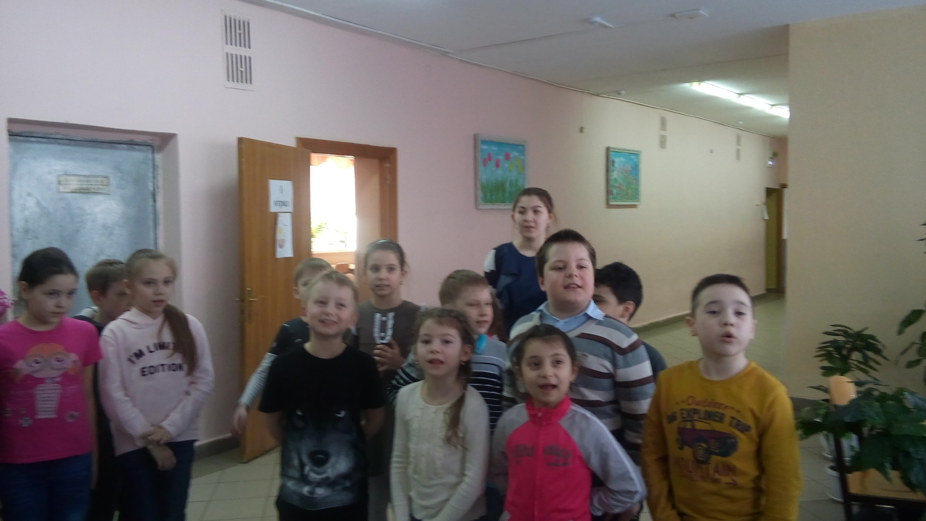
1 отряд «Озорные медальки»

Slide 5
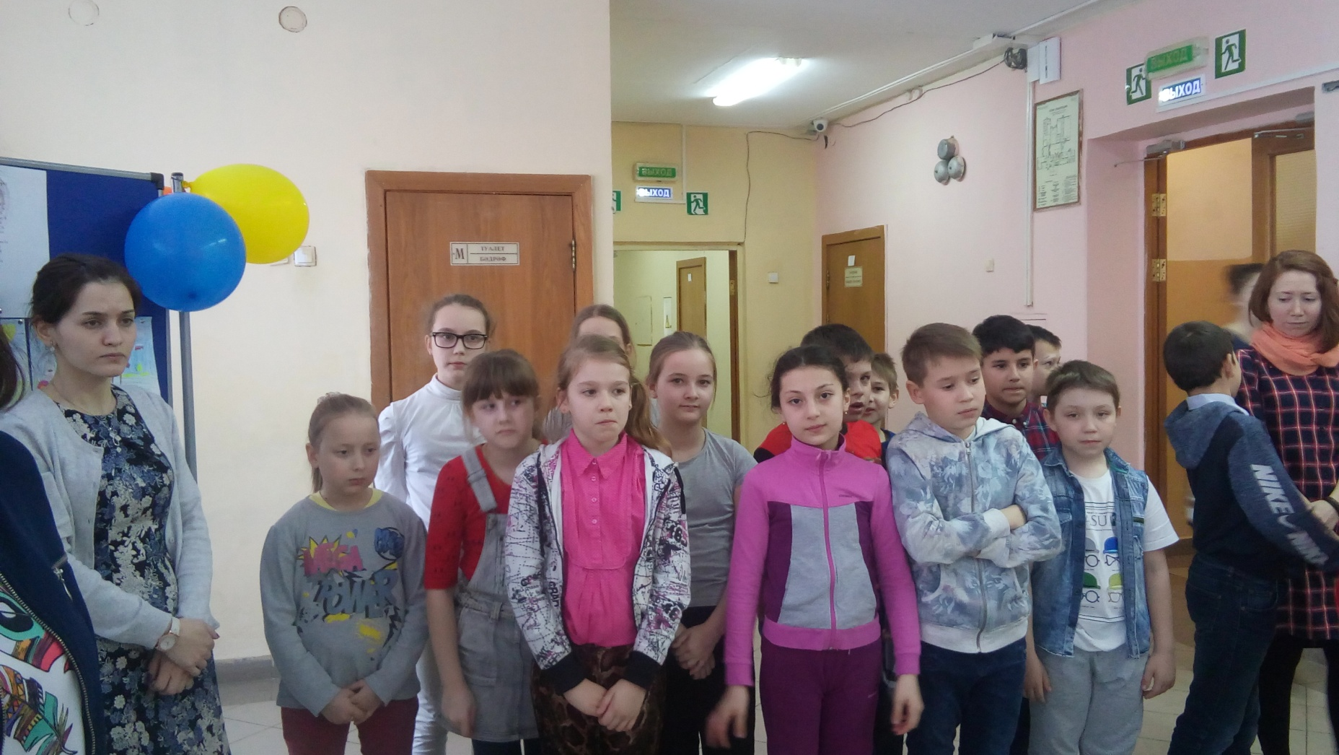
2 отряд «Победа»

Slide 6
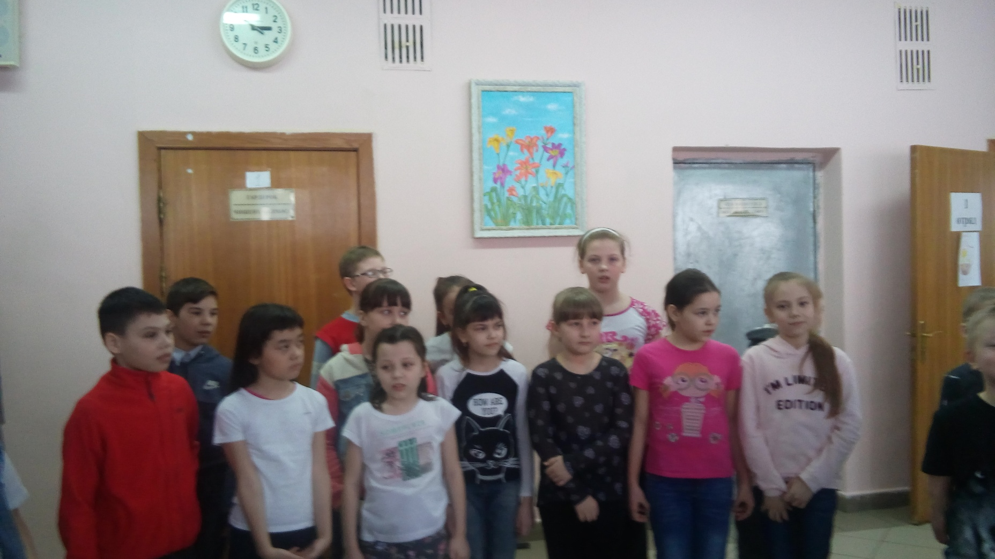
3 отряд «Хип-хопперы»

Slide 7
Ежедневно в лагере проводились утренняя зарядка и линейка. На линейке подводились итоги предыдущего дня, отмечались победители лагерных мероприя-тий, ежедневно отряды получали задание и план подготовки к общему мероприятию. За активное участие в конкурсах и мероприятиях дети награждались грамотами.
Проводились инструктажи: беседы о правилах дорожного движения, о правилах пожарной безопасности, о правилах поведения на улице, в общественных местах, на прогулках, о соблюдении правил внутреннего распорядка, о правилах поведения на воде.
В начале смены был проведен медицинский осмотр. Постоянно осуществлялся контроль над соблюдением личной гигиены детей. Игры на свежем воздухе, правильно сбалансированное питание способствовали оздоровлению детей.

Slide 8
Спортивные и игровые развлекательные мероприятия являются значимыми событиями в жизни весеннего лагеря. Они необходимы для создания приподнятого эмоционального настроения. Ребята с радостью посетили районную библиотеку, кинотеатр «Киномечта», представление в молодежном центре Ак Барс, музей Ф. Амирхана при нашей школе, участвовали в спортивном соревновании «Весёлые старты».
Кроме этого дети имели возможность попробовать свои силы в разных видах деятельности. Ребята посетили МБУДО «Центр детского творчества Ново-Савиновского района», МБУДО «Дом детского и юношеского туризма и экскурсий «Простор» Ново-Савиновского района» г. Казани. Особенно детей впечатлили занятия по скалолазанию.
Каждый день с ребятами проводили занятия руководители кружков: «Делаем сами своими руками», «Очумелые ручки», «Учимся говорить по-татарски».

Slide 9
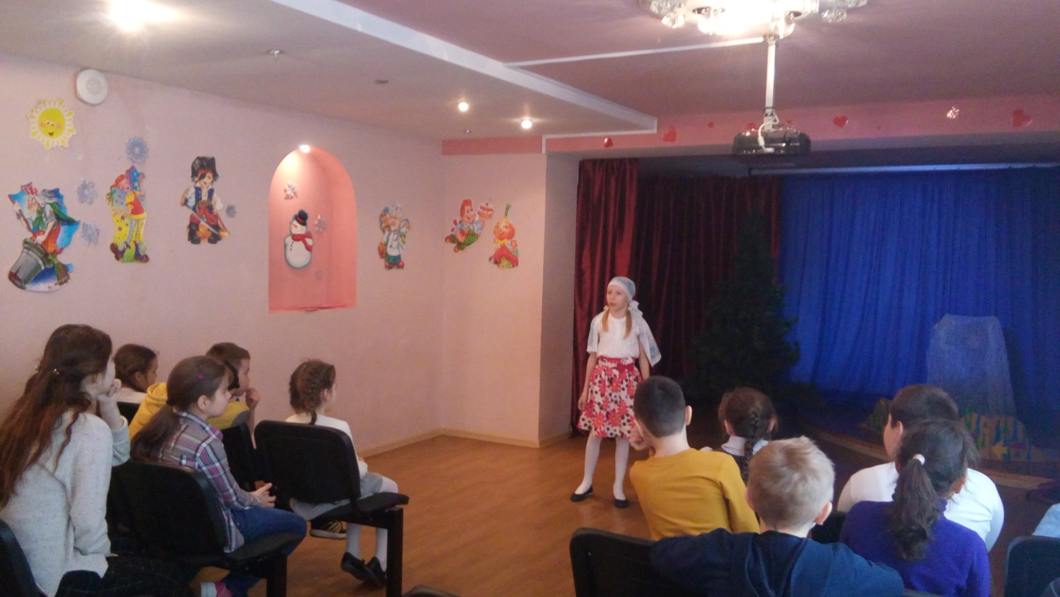
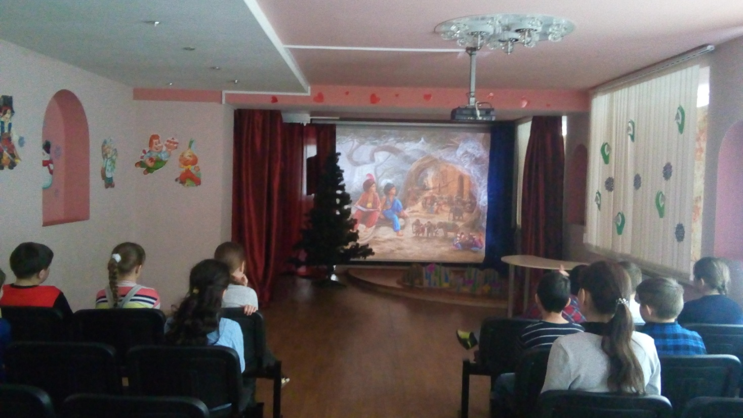
Посещение районной библиотеки

Slide 10
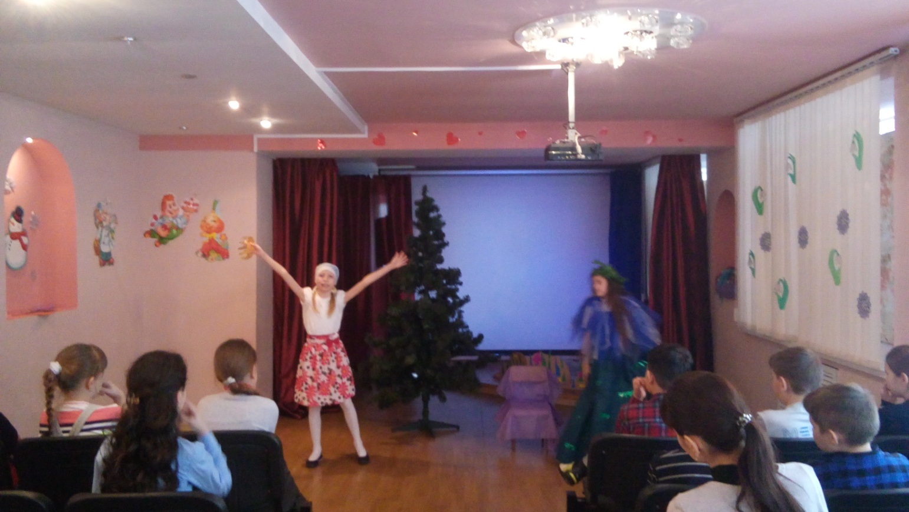
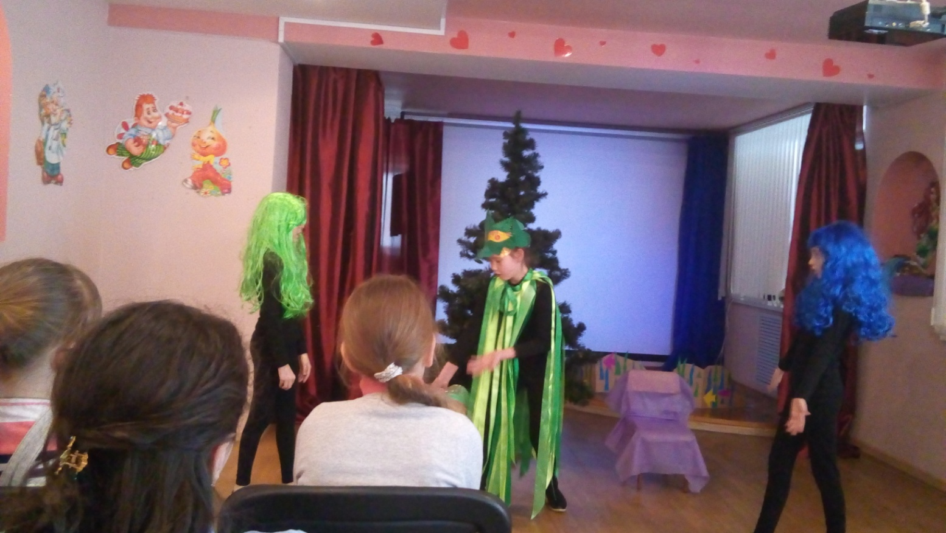

Slide 11
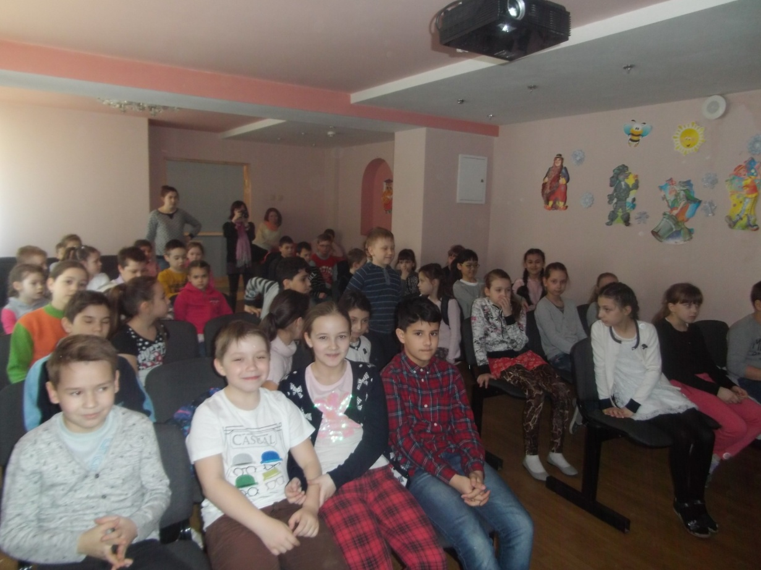
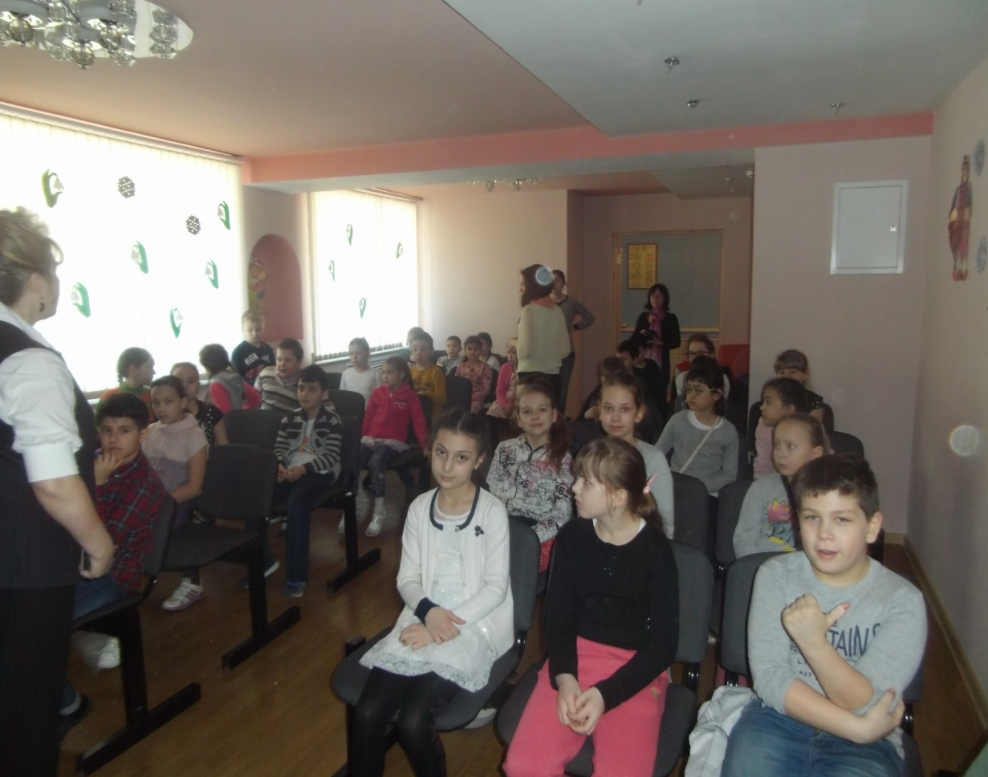

Slide 12
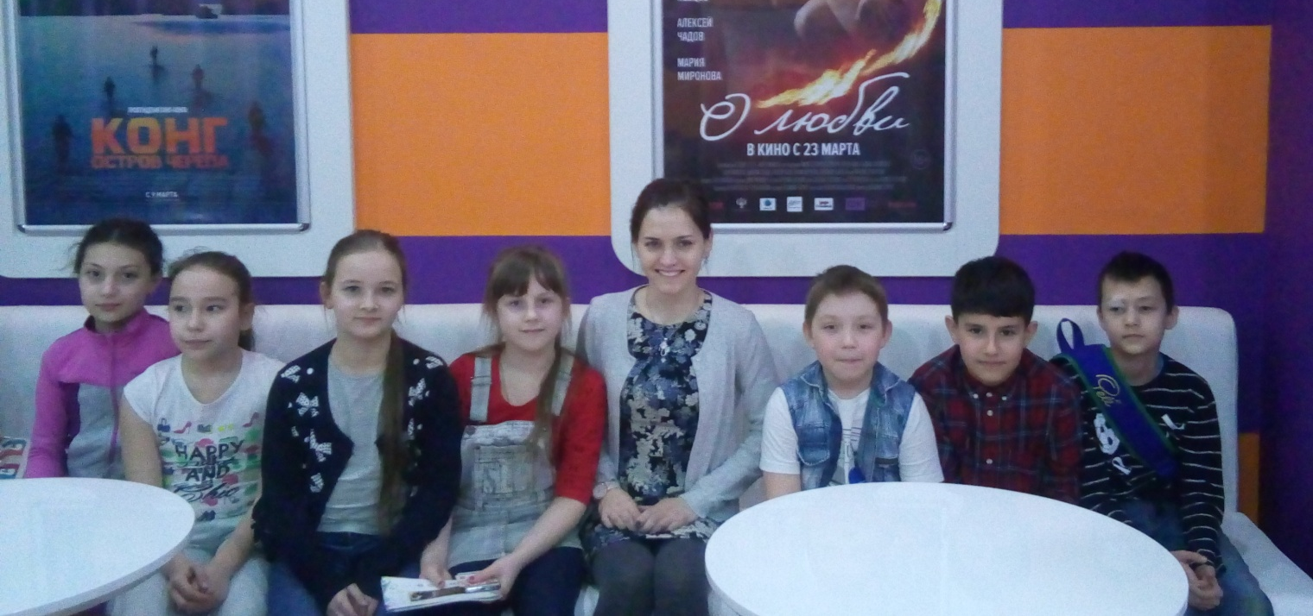
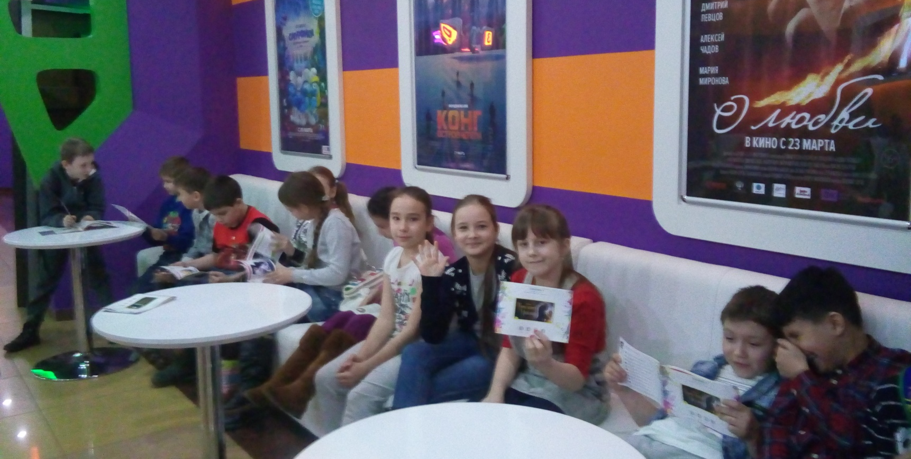
Посещение кинотеатра

Slide 13
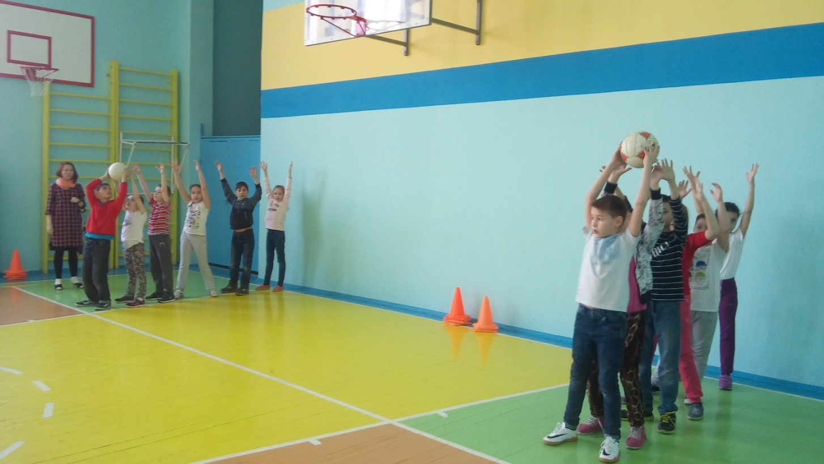
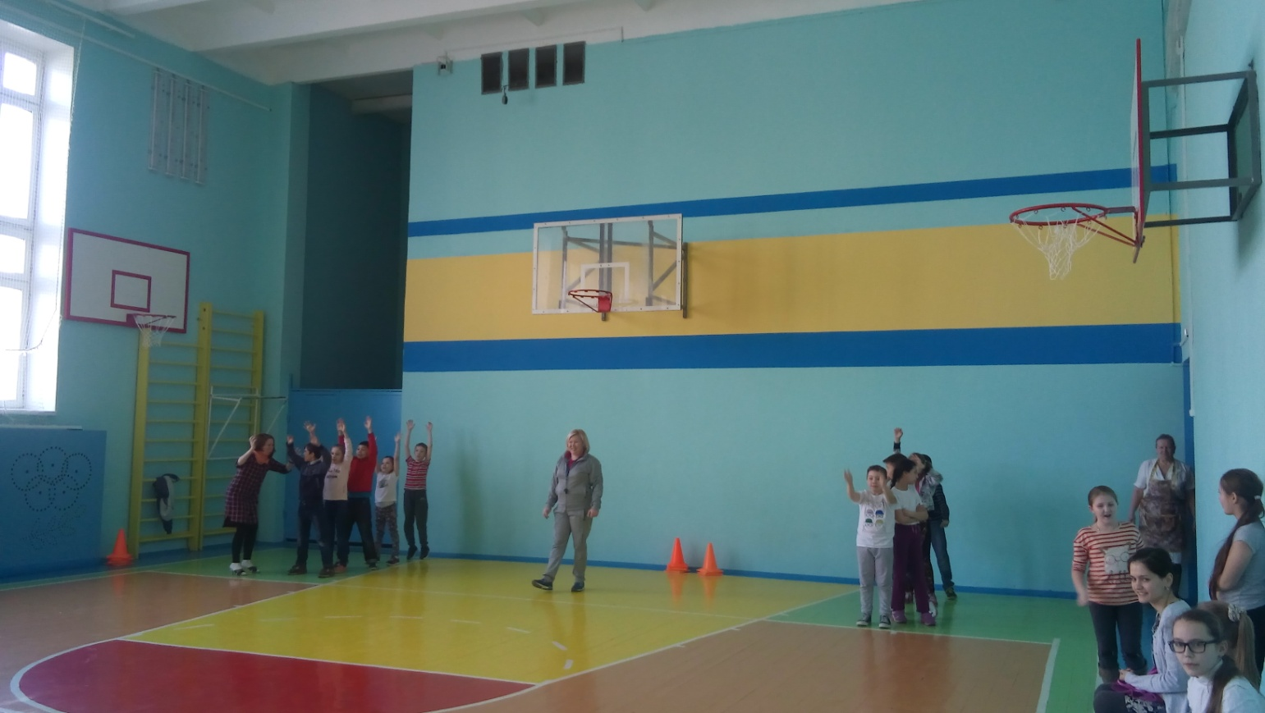
«ВЕСЁЛЫЕ СТАРТЫ»

Slide 14
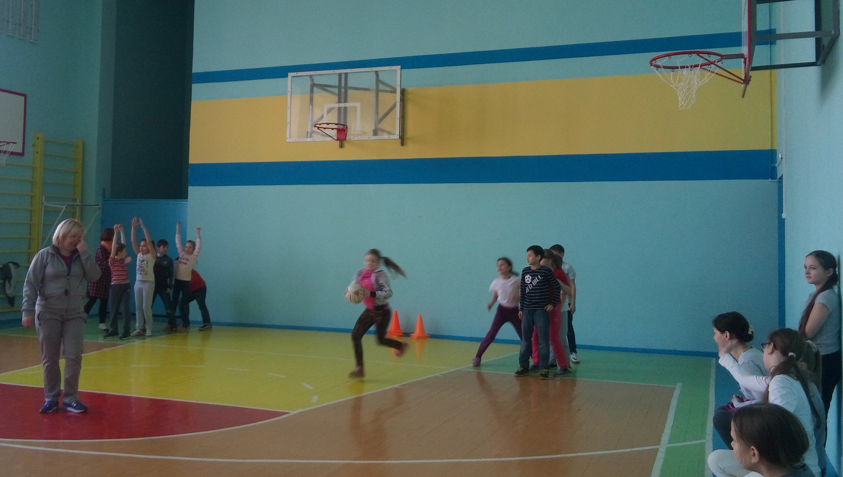
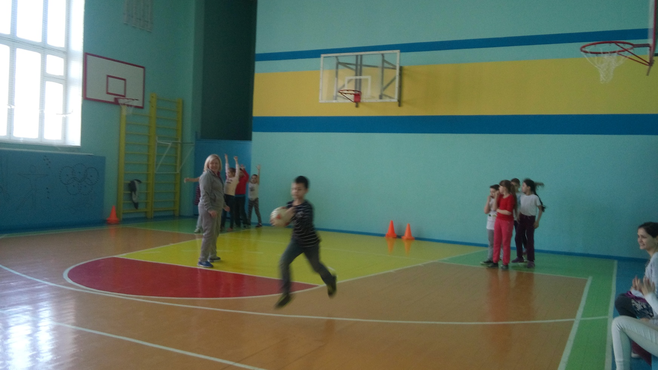

Slide 15
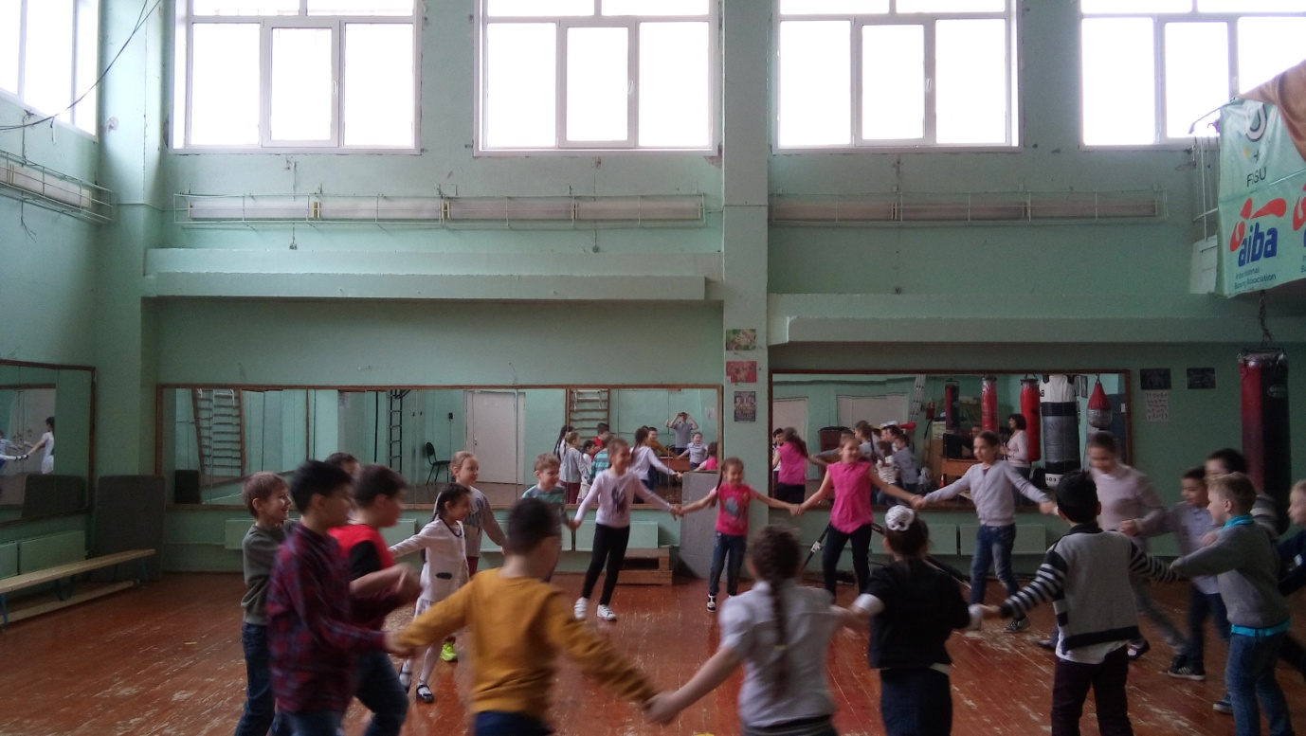
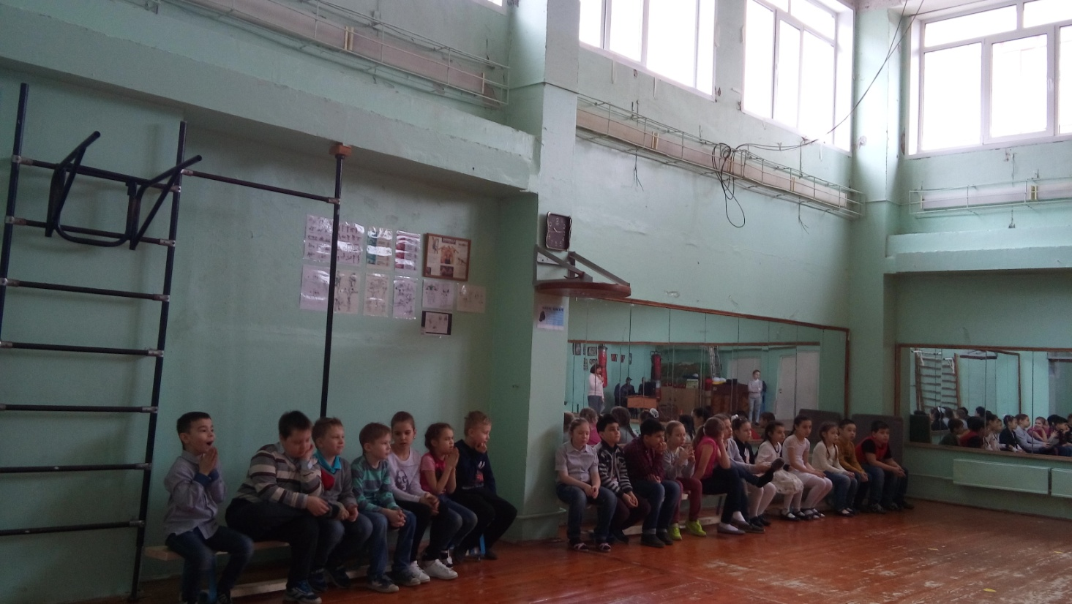
Посещение
Центра детского творчества

Slide 16
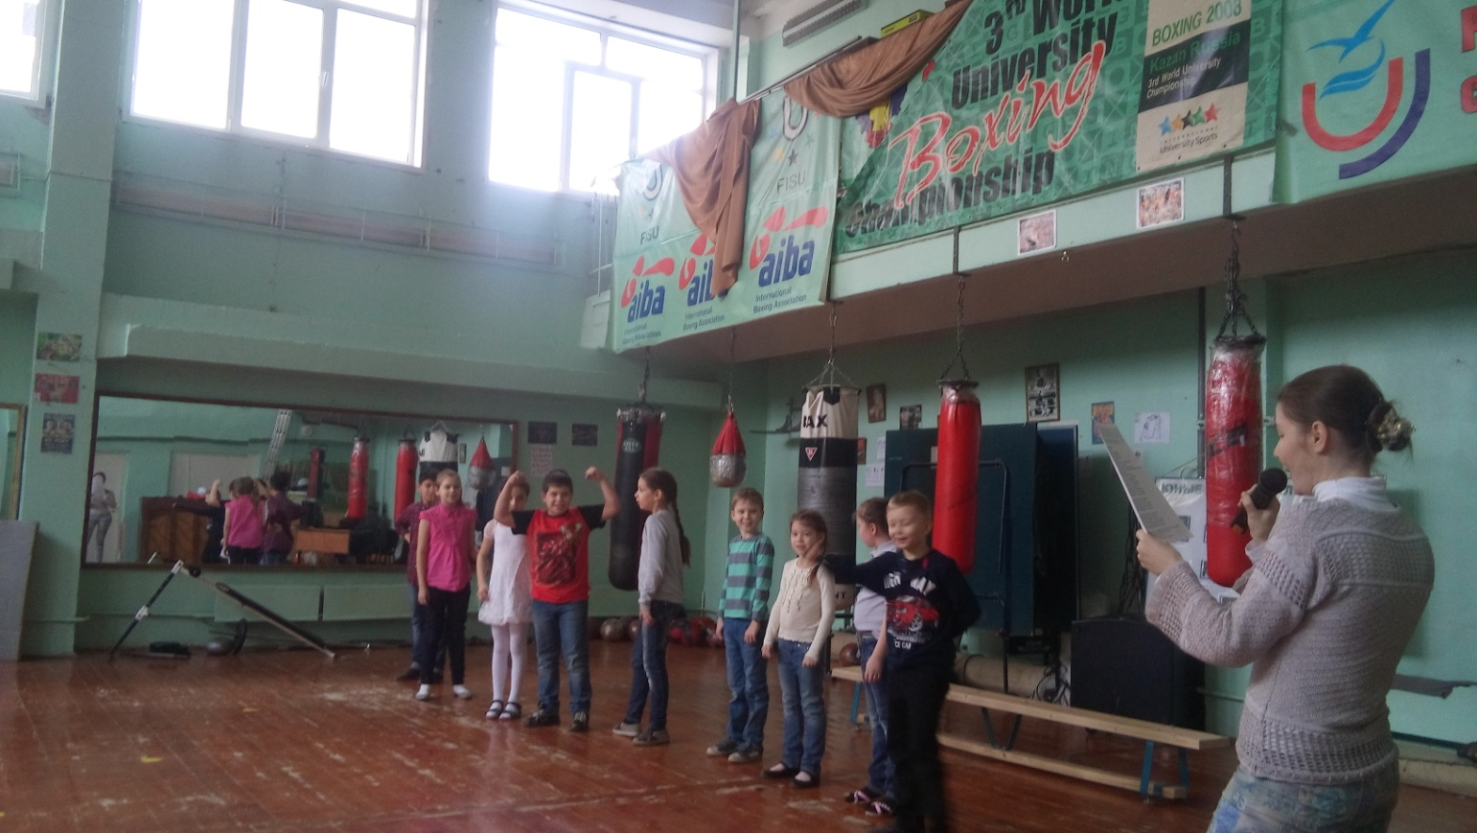
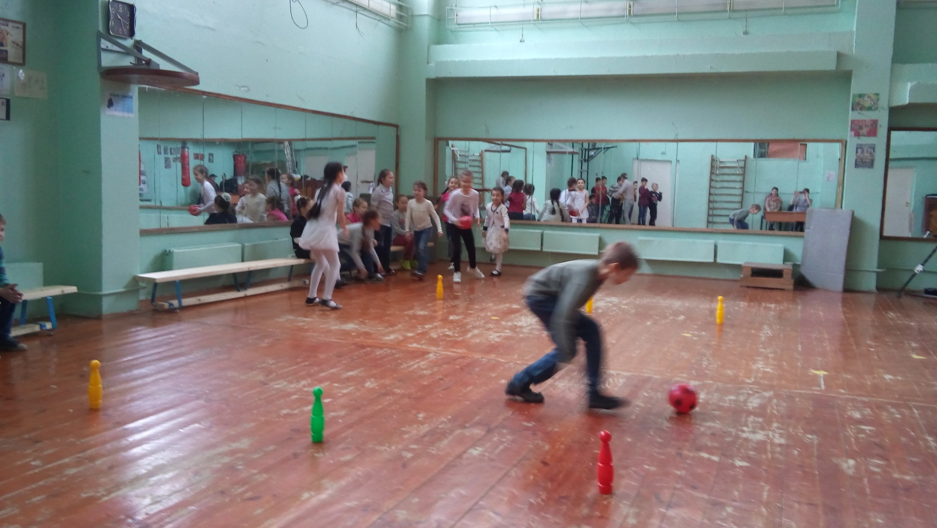

Slide 17
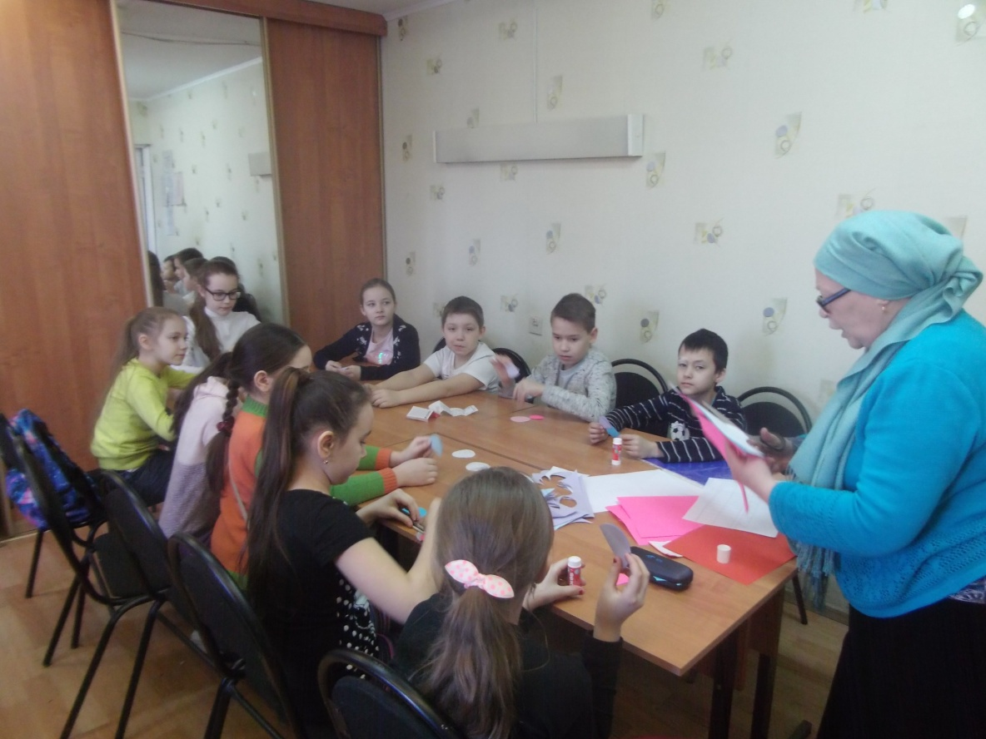
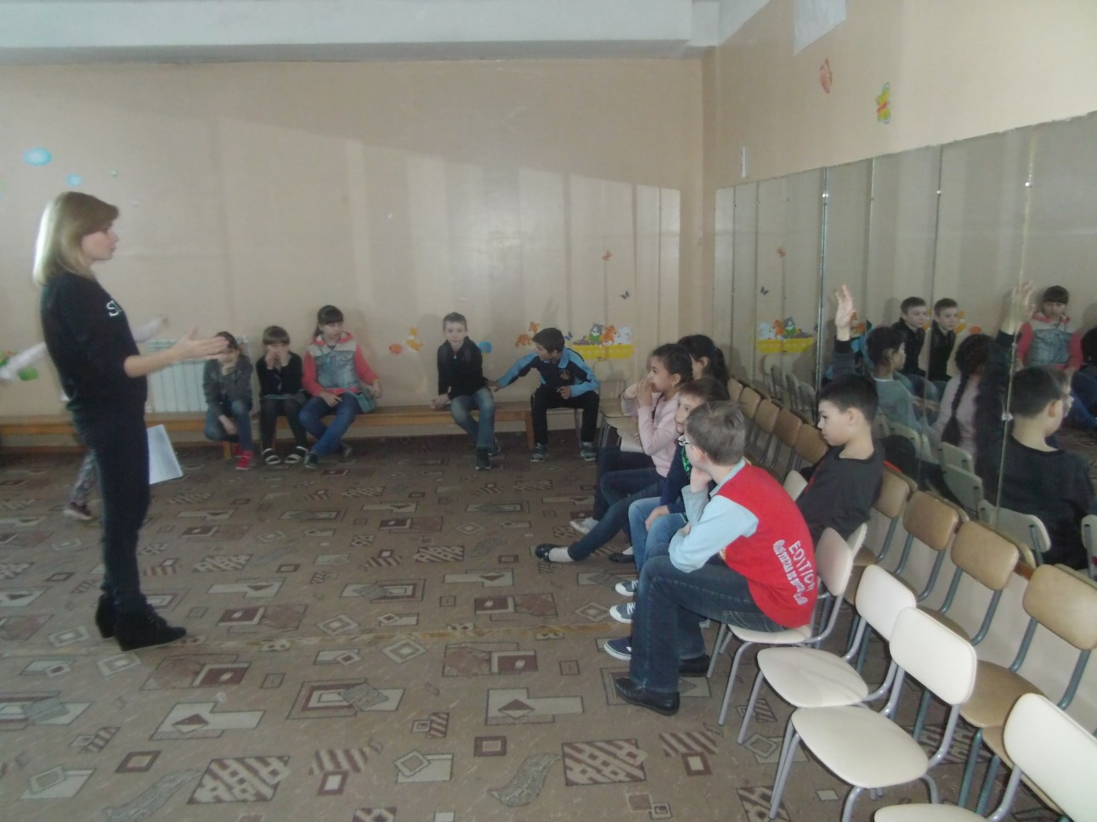

Slide 18
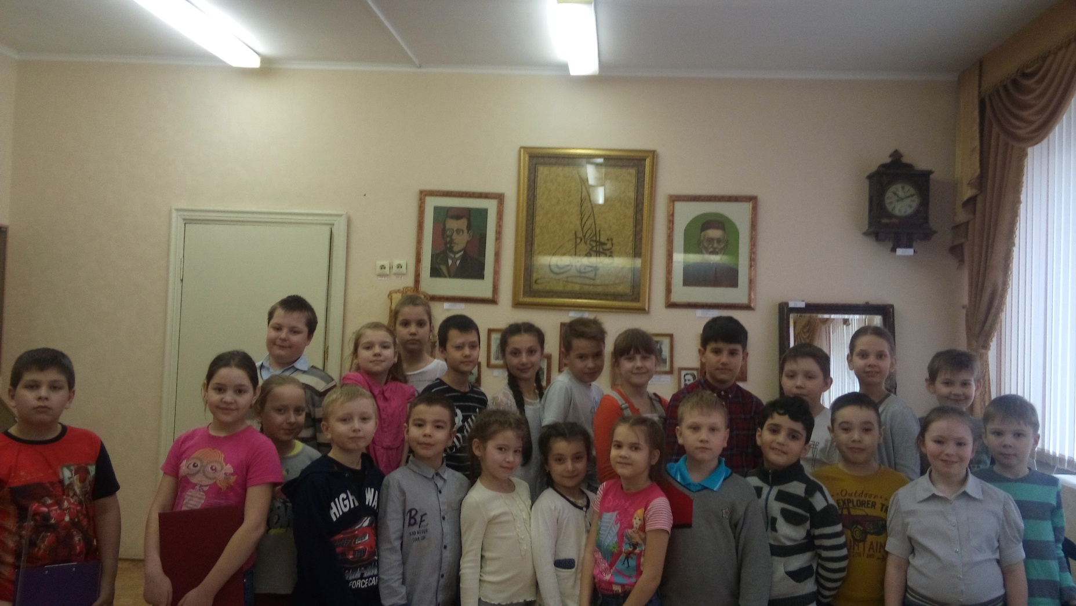
Школьный музей
Ф. Амирхана

Slide 19
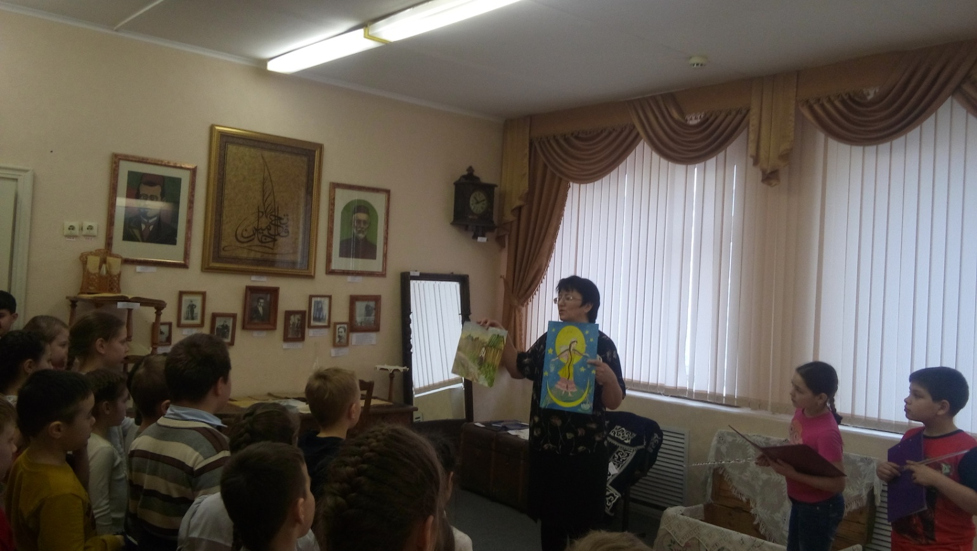
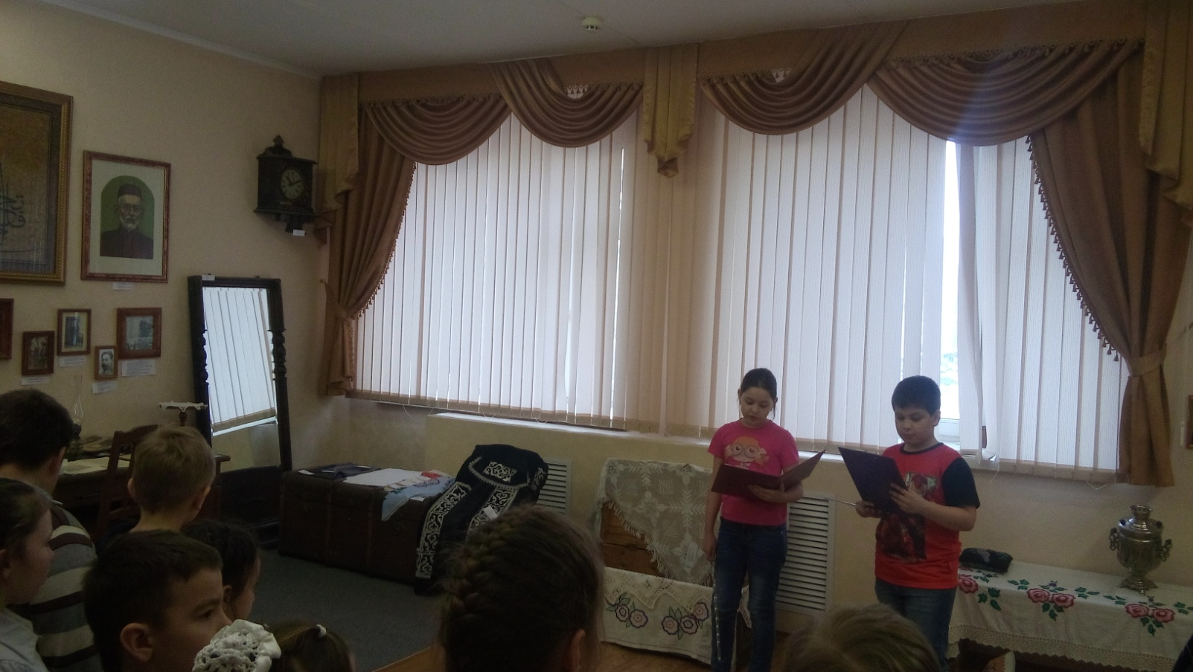

Slide 20
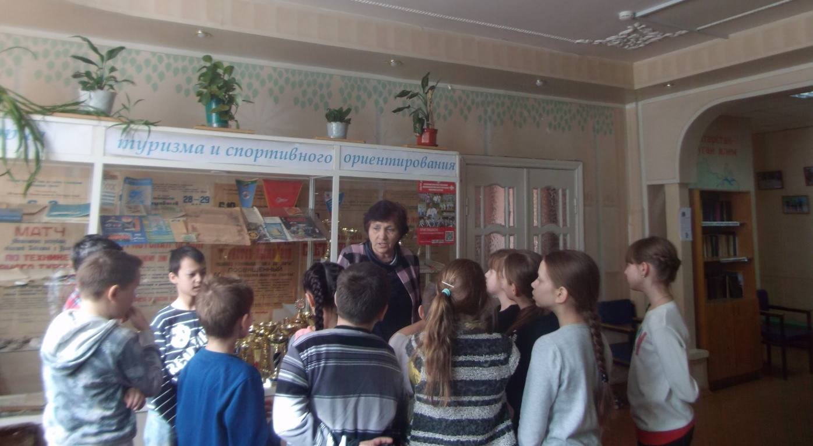
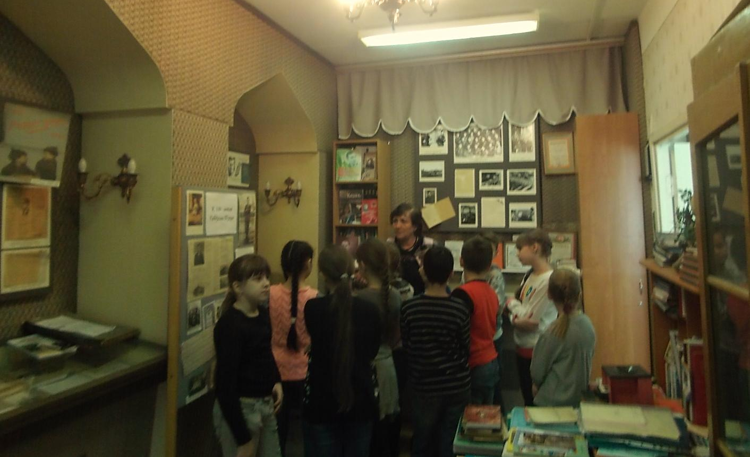
Посещение ЦДТ «Простор»

Slide 21
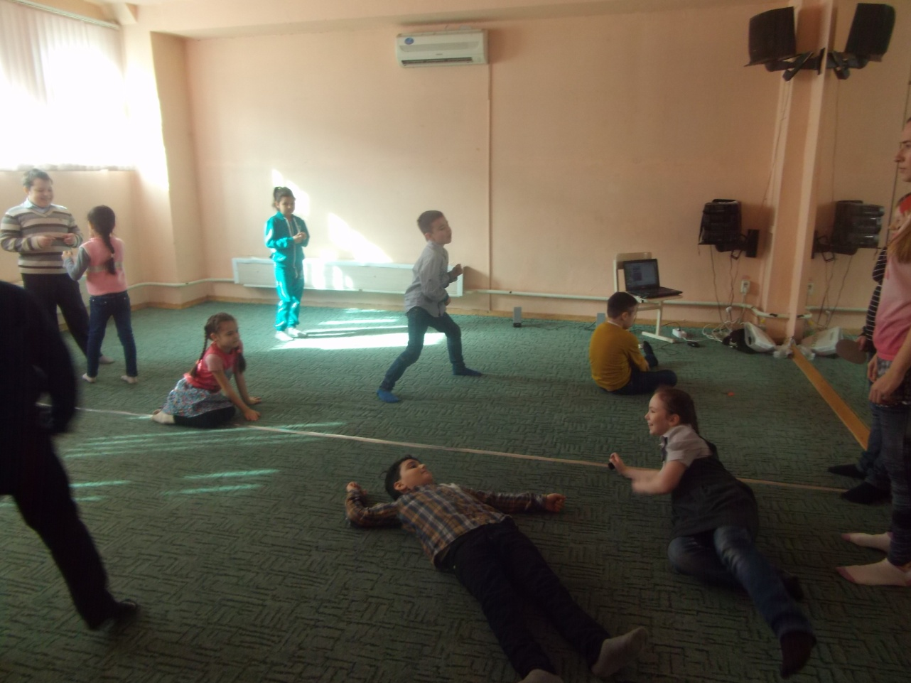
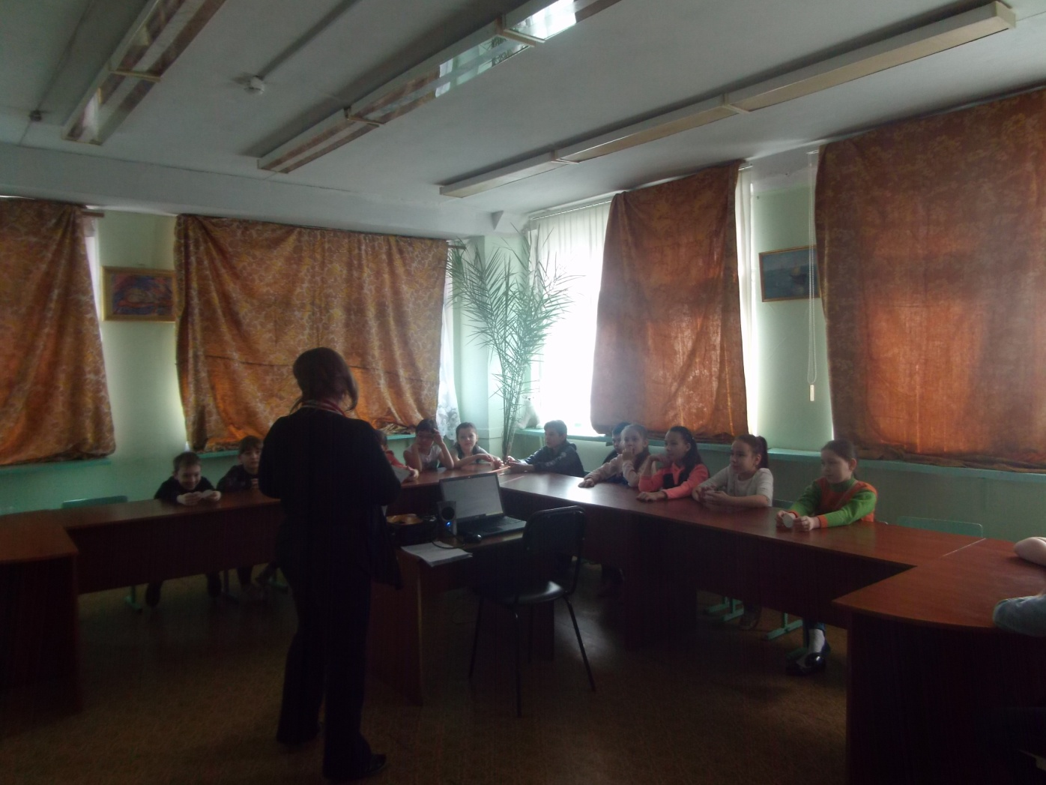

Slide 22
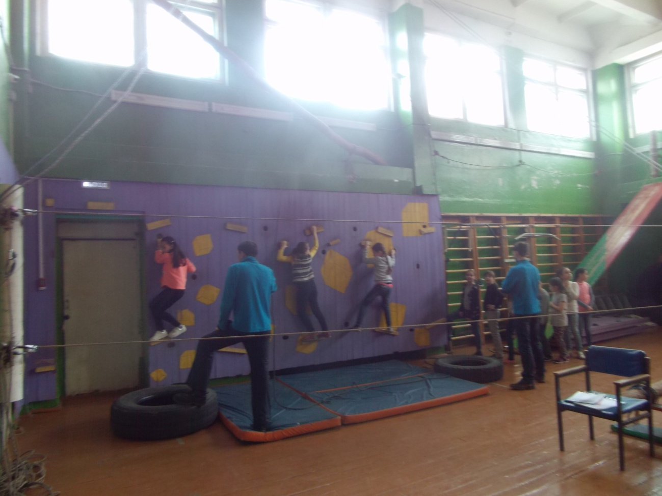
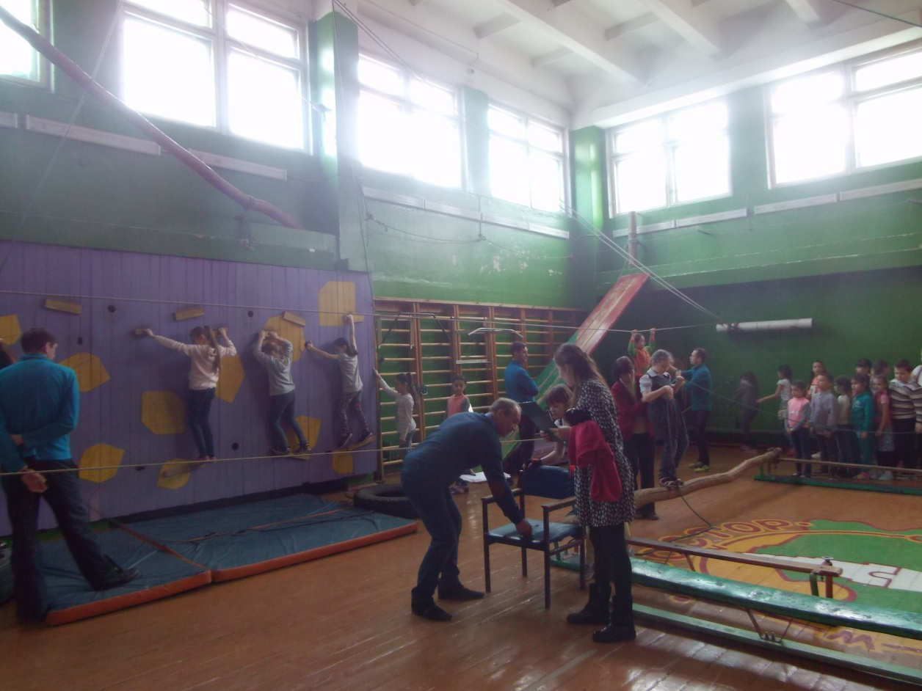

Slide 23
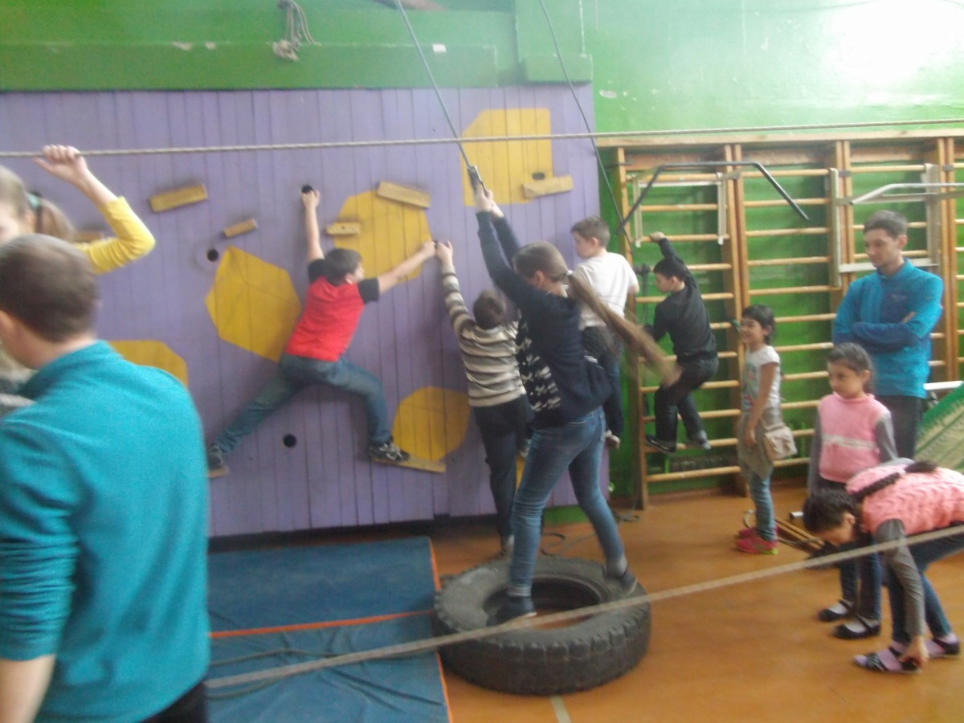
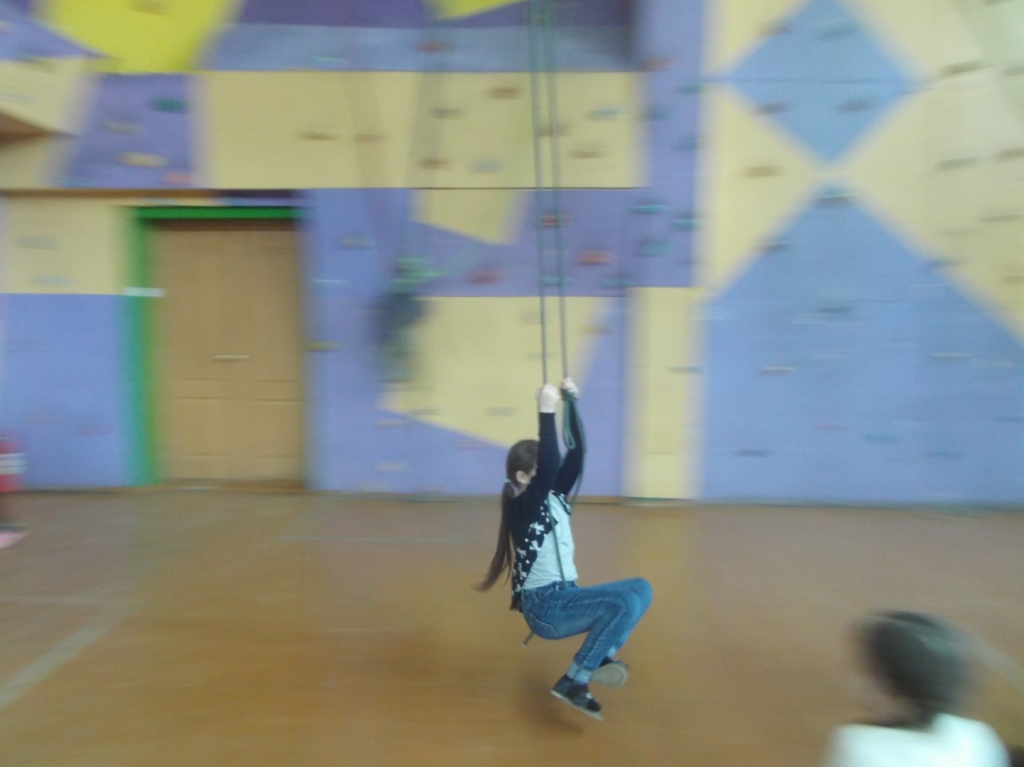

Slide 24
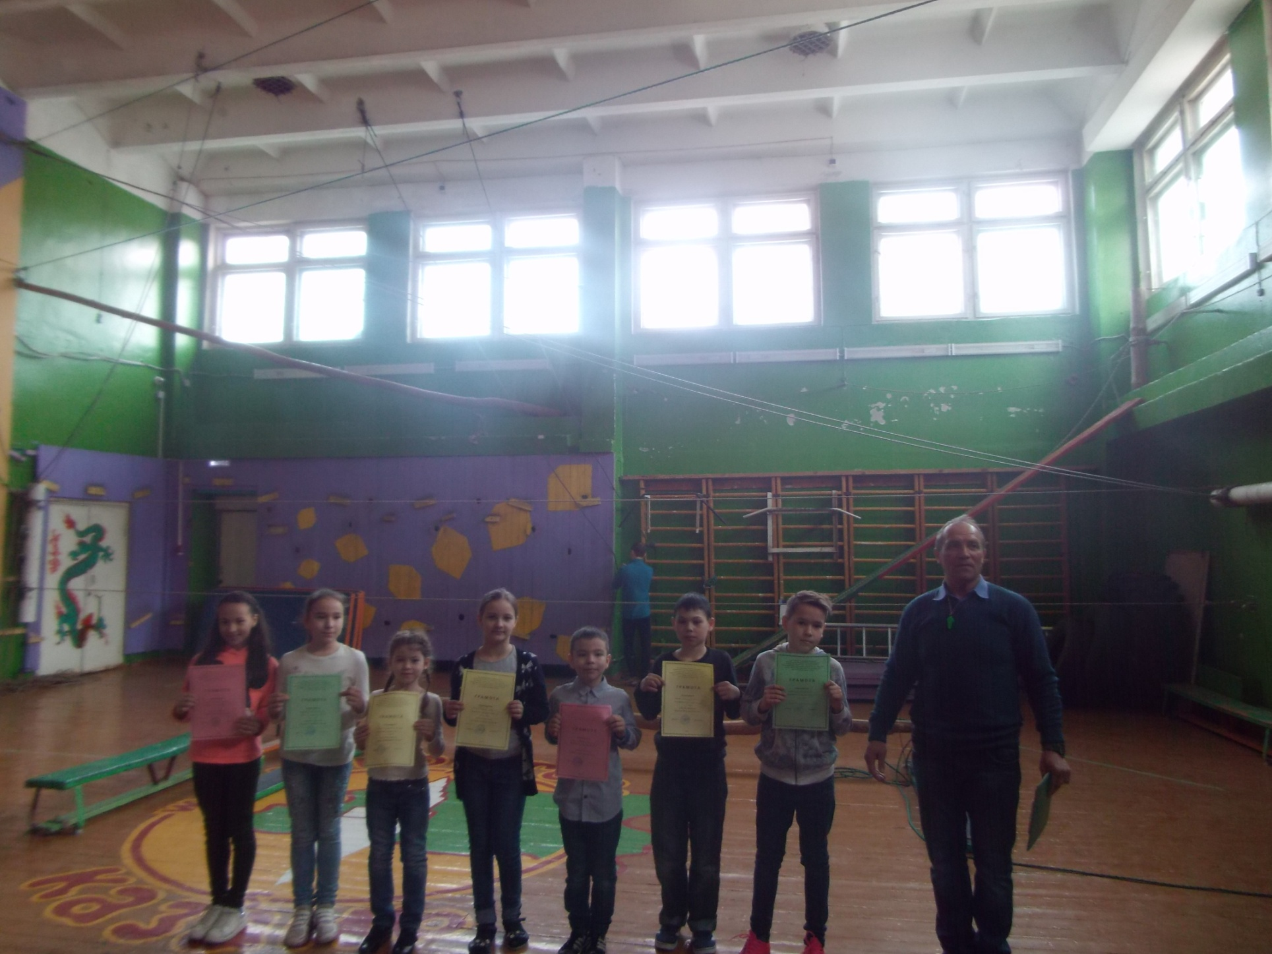

Slide 25
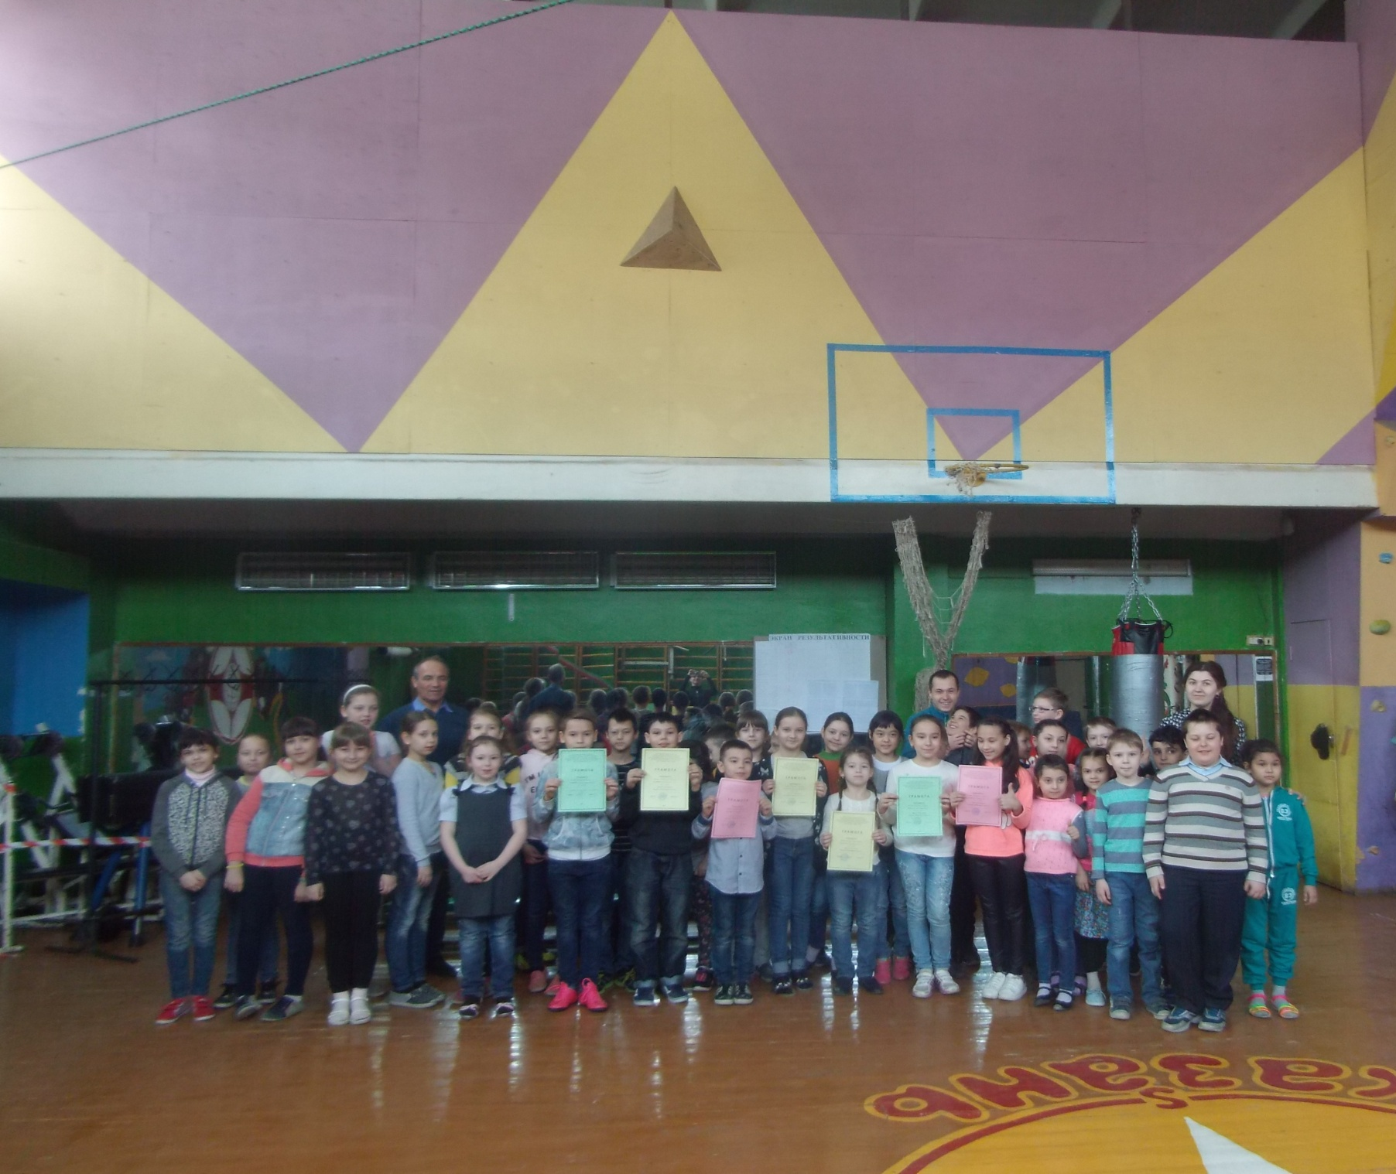

Slide 26
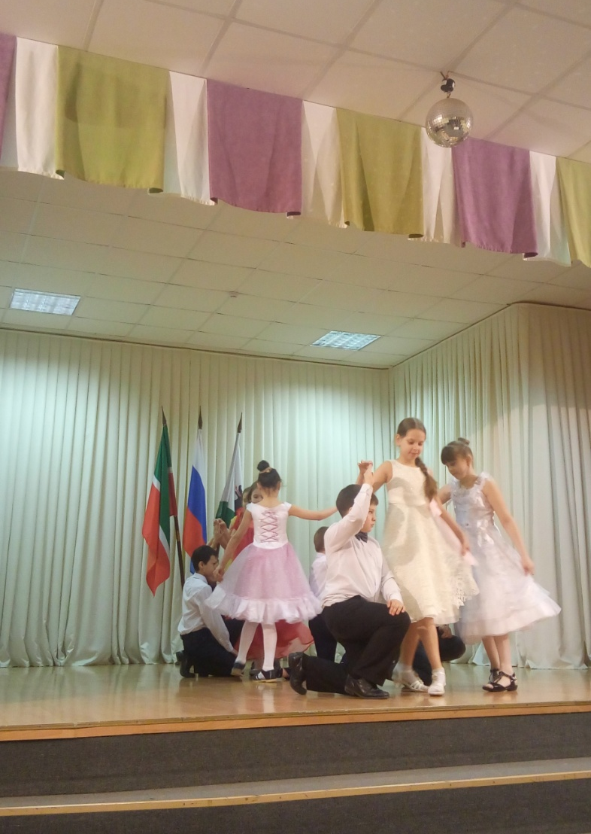
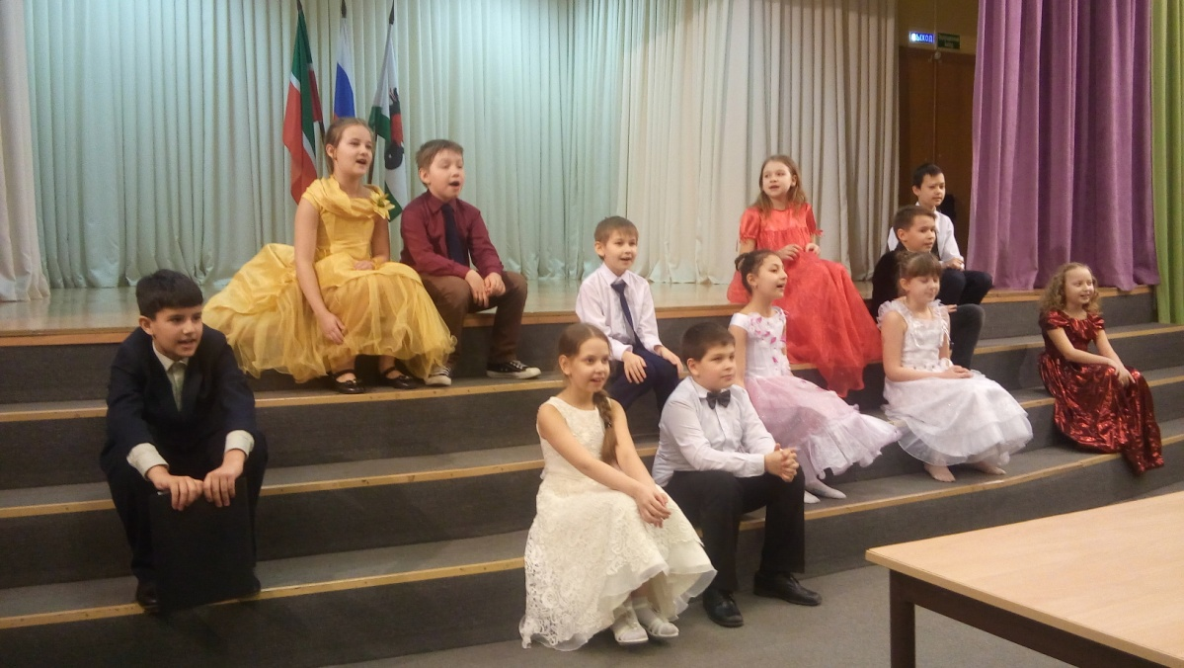
Закрытие лагеря
Концерт «В поисках талантов»

Slide 27
В результате организованной работы в пришкольном весеннем лагере дети получили массу положительных эмоций, заряд бодрости и энергии, восстановили силы.

